Slide 1
Kimchi AI Learning Project
AI Image Generation
01
หัวข้อการเรียนรู้ที่ 1
สร้างภาพด้วย AI
Prompt
Result
Reflection
สิ่งที่จะใส่ในสไลด์ 6 หน้า
1. บันทึก prompt แรกแบบ Zero-shot
2. แสดงผลลัพธ์ภาพแรก
3. ปรับ prompt ให้ละเอียดเป็น Few-shot
4. แสดง Infographic แบบพร้อมใช้
5. สรุปความแตกต่างของผลลัพธ์
Kimchi AI Learning Project
AI Image Generation
01

Slide 2
ZERO-SHOT PROMPT
Prompt แรก: AI Image Generation
คำสั่งแรกยังค่อนข้างกว้าง จึงใช้ดูทิศทางเริ่มต้นของผลงาน
● ● ●
chat.openai.com / prompt
สร้างภาพเกี่ยวกับการทำกิมจิผักกาดขาวแบบเกาหลี แสดงวัตถุดิบและขั้นตอนการทำกิมจิ ให้ภาพดูสวยงามและสมจริง
แคปจอส่วนนี้แทนหน้าจอการใส่ prompt แรก
Kimchi AI Learning Project
AI Image Generation
02

Slide 3
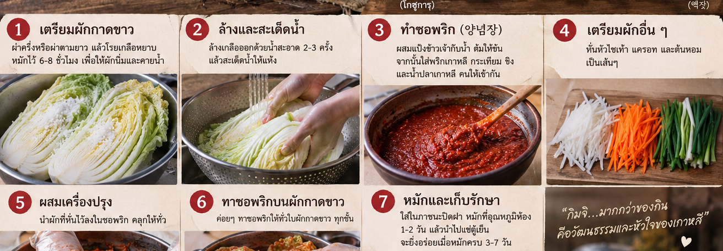
ZERO-SHOT RESULT
ผลลัพธ์จาก Prompt แรก: AI Image Generation
ผลลัพธ์เริ่มต้นยังพอใช้งานได้ แต่ยังมีจุดที่ต้องปรับให้ตรงโจทย์
● ● ●
result / screenshot
ภาพแรกมีข้อมูลเยอะและสวยงาม แต่ยังไม่ล็อกจำนวน 5 ขั้นตอนและอัตราส่วน 16:9 ชัดเจน
Kimchi AI Learning Project
AI Image Generation
03

Slide 4
FEEDBACK + FEW-SHOT PROMPT
การปรับรายละเอียด: AI Image Generation
เพิ่มเงื่อนไขให้ชัดเจน เพื่อให้ AI สร้างผลลัพธ์ตรงงานมากขึ้น
สิ่งที่ปรับเพิ่ม
● ● ●
chat.openai.com / refined prompt
ระบุ 5 ขั้นตอน
กำหนดซ้ายไปขวา
กำหนดสีแดง-ขาว-เขียว
กำหนด 16:9
สร้างภาพ Infographic อธิบายขั้นตอนการทำกิมจิผักกาดขาวแบบเกาหลี จำนวน 5 ขั้นตอน ได้แก่ เตรียมผักกาดขาว หมักเกลือ เตรียมซอสกิมจิ คลุกส่วนผสม และบรรจุเพื่อหมัก จัดองค์ประกอบจากซ้ายไปขวา ใช้ภาพอาหารแบบ realistic ผสม infographic สไตล์เกาหลี โทนสีแดง ขาว และเขียว ฉากหลังสะอาด เหมาะสำหรับงานนำเสนอของนักเรียน อัตราส่วน 16:9
หลักการ: เพิ่มบริบท + รูปแบบผลลัพธ์ + เงื่อนไขเฉพาะ + กลุ่มเป้าหมาย
Kimchi AI Learning Project
AI Image Generation
04

Slide 5
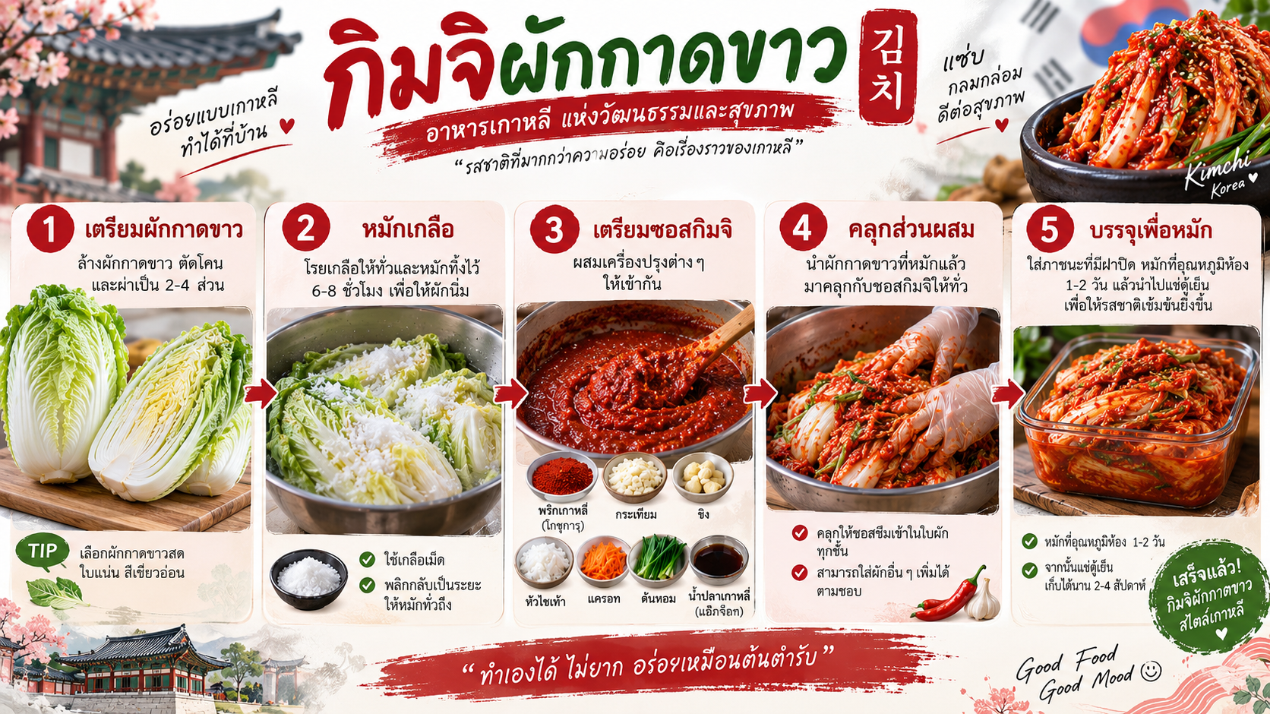
FEW-SHOT RESULT
ผลลัพธ์จาก Prompt ใหม่: AI Image Generation
ผลลัพธ์หลังปรับ prompt มีโครงสร้างตรงโจทย์และนำไปใช้ในงานได้ง่ายขึ้น
● ● ●
result / screenshot
Infographic ใหม่เรียงขั้นตอน 1-5 จากซ้ายไปขวา โทนสีเหมาะกับงานนำเสนอ
Kimchi AI Learning Project
AI Image Generation
05

Slide 6
REFLECTION
สิ่งที่ได้เรียนรู้จาก Zero-shot → Few-shot
AI Image Generation
ผลลัพธ์จาก Zero-shot
ผลลัพธ์จาก Few-shot
บทเรียนสำคัญ
ภาพสวยแต่รายละเอียดไม่ครบตามโจทย์ และยังควบคุมรูปแบบได้ไม่แน่นอน
ระบุขั้นตอน สี สไตล์ กลุ่มเป้าหมาย และอัตราส่วน ทำให้ได้ภาพพร้อมใช้
การเขียน prompt ที่ดีควรบอก “จำนวนขั้นตอน + องค์ประกอบ + สไตล์ + ขนาดภาพ”
Kimchi AI Learning Project
AI Image Generation
06

Slide 7
Kimchi AI Learning Project
Mathematical Modeling
02
หัวข้อการเรียนรู้ที่ 2
สมการและกราฟ pH
Prompt
Result
Reflection
สิ่งที่จะใส่ในสไลด์ 6 หน้า
1. ตั้งสมการสัมพันธ์วันหมักกับค่า pH
2. แสดงกราฟจากสมการ
3. ปรับเงื่อนไขช่วงเวลา 0-14 วัน
4. อธิบายตัวแปรทุกตัว
5. สรุปว่าเป็นแบบจำลองเพื่อการเรียนรู้
Kimchi AI Learning Project
Mathematical Modeling
07

Slide 8
ZERO-SHOT PROMPT
Prompt แรก: Mathematical Modeling
คำสั่งแรกยังค่อนข้างกว้าง จึงใช้ดูทิศทางเริ่มต้นของผลงาน
● ● ●
chat.openai.com / prompt
ช่วยสร้างสมการทางคณิตศาสตร์เพื่ออธิบายความสัมพันธ์ระหว่างระยะเวลาการหมักกิมจิกับค่าความเป็นกรด และนำไปวาดกราฟใน Desmos
แคปจอส่วนนี้แทนหน้าจอการใส่ prompt แรก
Kimchi AI Learning Project
Mathematical Modeling
08

Slide 9
ZERO-SHOT RESULT
ผลลัพธ์จาก Prompt แรก: Mathematical Modeling
ผลลัพธ์เริ่มต้นยังพอใช้งานได้ แต่ยังมีจุดที่ต้องปรับให้ตรงโจทย์
● ● ●
desmos.com/calculator
สมการ
y = 4.2 + 1.8e^{-0.45x}
ตารางตัวอย่าง
0 วัน 6.00
2 วัน 4.93
4 วัน 4.50
6 วัน 4.32
8 วัน 4.25
10 วัน 4.22
12 วัน 4.21
14 วัน 4.20
สมการแรกอธิบายแนวโน้มได้ แต่ยังต้องกำหนดช่วง x และค่าเริ่มต้นให้ชัด
Kimchi AI Learning Project
Mathematical Modeling
09

Slide 10
FEEDBACK + FEW-SHOT PROMPT
การปรับรายละเอียด: Mathematical Modeling
เพิ่มเงื่อนไขให้ชัดเจน เพื่อให้ AI สร้างผลลัพธ์ตรงงานมากขึ้น
สิ่งที่ปรับเพิ่ม
● ● ●
chat.openai.com / refined prompt
กำหนด x = 0-14 วัน
กำหนดค่าเริ่มต้น 5.8
กำหนดค่าเข้าใกล้ 4.2
ให้ใช้ Exponential Decay
คุณเป็นผู้ช่วยด้านคณิตศาสตร์ ช่วยสร้างแบบจำลองเชิงการศึกษาสำหรับอธิบายความสัมพันธ์ระหว่างจำนวนวันที่หมักกิมจิกับค่า pH โดยกำหนด x เป็นจำนวนวันตั้งแต่ 0-14 วัน เริ่มต้นประมาณ pH 5.8 และให้ค่า pH ลดลงอย่างรวดเร็วในช่วงแรกก่อนที่จะค่อย ๆ เข้าใกล้ประมาณ 4.2 ใช้ Exponential Decay พร้อมอธิบายตัวแปร และให้สมการที่สามารถนำไปวางใน Desmos ได้ทันที ข้อมูลนี้เป็นแบบจำลองเพื่อการเรียนรู้ ไม่ใช่ผลการทดลองจริง
หลักการ: เพิ่มบริบท + รูปแบบผลลัพธ์ + เงื่อนไขเฉพาะ + กลุ่มเป้าหมาย
Kimchi AI Learning Project
Mathematical Modeling
10

Slide 11
FEW-SHOT RESULT
ผลลัพธ์จาก Prompt ใหม่: Mathematical Modeling
ผลลัพธ์หลังปรับ prompt มีโครงสร้างตรงโจทย์และนำไปใช้ในงานได้ง่ายขึ้น
● ● ●
desmos.com/calculator
สมการ
p(x)=4.2+1.6e^{-0.32x}
ตารางตัวอย่าง
0 วัน 5.80
2 วัน 5.04
4 วัน 4.64
6 วัน 4.43
8 วัน 4.32
10 วัน 4.27
12 วัน 4.23
14 วัน 4.22
แบบจำลองใหม่กำหนดช่วง 0-14 วัน เริ่มใกล้ 5.8 และค่อย ๆ เข้าใกล้ 4.2
Kimchi AI Learning Project
Mathematical Modeling
11

Slide 12
REFLECTION
สิ่งที่ได้เรียนรู้จาก Zero-shot → Few-shot
Mathematical Modeling
ผลลัพธ์จาก Zero-shot
ผลลัพธ์จาก Few-shot
บทเรียนสำคัญ
ได้สมการและกราฟ แต่ตัวแปรและช่วงข้อมูลยังไม่ชัด
กำหนดค่าเริ่มต้น ช่วงเวลา และรูปแบบสมการ ทำให้กราฟอธิบายได้ดี
คณิตศาสตร์ต้องกำหนดตัวแปร ขอบเขต และข้อจำกัดของแบบจำลองให้ครบ
Kimchi AI Learning Project
Mathematical Modeling
12

Slide 13
Kimchi AI Learning Project
Process Diagram
03
หัวข้อการเรียนรู้ที่ 3
Mermaid Flowchart
Prompt
Result
Reflection
สิ่งที่จะใส่ในสไลด์ 6 หน้า
1. เริ่มจาก Mermaid Diagram แบบง่าย
2. ตรวจว่าขาดขั้นตอนย่อย
3. เพิ่ม Decision Point หลังการหมัก
4. เชื่อมเส้นทางหมักต่อหรือแช่เย็น
5. ทำให้เหมาะกับนักเรียน
Kimchi AI Learning Project
Process Diagram
13

Slide 14
ZERO-SHOT PROMPT
Prompt แรก: Process Diagram
คำสั่งแรกยังค่อนข้างกว้าง จึงใช้ดูทิศทางเริ่มต้นของผลงาน
● ● ●
chat.openai.com / prompt
เขียน Mermaid Diagram แสดงขั้นตอนการทำกิมจิ
แคปจอส่วนนี้แทนหน้าจอการใส่ prompt แรก
Kimchi AI Learning Project
Process Diagram
14

Slide 15
ZERO-SHOT RESULT
ผลลัพธ์จาก Prompt แรก: Process Diagram
ผลลัพธ์เริ่มต้นยังพอใช้งานได้ แต่ยังมีจุดที่ต้องปรับให้ตรงโจทย์
● ● ●
mermaid.live
เตรียมผักกาด
หมักเกลือ
เตรียมซอส
คลุกส่วนผสม
พร้อมหมัก
Kimchi AI Learning Project
Process Diagram
15

Slide 16
FEEDBACK + FEW-SHOT PROMPT
การปรับรายละเอียด: Process Diagram
เพิ่มเงื่อนไขให้ชัดเจน เพื่อให้ AI สร้างผลลัพธ์ตรงงานมากขึ้น
สิ่งที่ปรับเพิ่ม
● ● ●
chat.openai.com / refined prompt
เพิ่มขั้นตอนย่อย
เพิ่ม Decision Point
มีเส้นทางหมักต่อ
มีเส้นทางนำไปแช่เย็น
สร้าง Mermaid Flowchart สำหรับอธิบายกระบวนการทำกิมจิตั้งแต่การเตรียมวัตถุดิบจนถึงการเก็บรักษา แสดงขั้นตอนย่อยอย่างชัดเจน และเพิ่ม Decision Point หลังการหมัก โดยถามว่า “รสชาติได้ตามต้องการหรือยัง?” ถ้ายังให้กลับไปหมักต่อ ถ้าได้แล้วให้นำไปแช่เย็น ใช้ข้อความภาษาไทยและออกแบบ Flowchart ให้อ่านง่ายสำหรับนักเรียน
หลักการ: เพิ่มบริบท + รูปแบบผลลัพธ์ + เงื่อนไขเฉพาะ + กลุ่มเป้าหมาย
Kimchi AI Learning Project
Process Diagram
16

Slide 17
FEW-SHOT RESULT
ผลลัพธ์จาก Prompt ใหม่: Process Diagram
ผลลัพธ์หลังปรับ prompt มีโครงสร้างตรงโจทย์และนำไปใช้ในงานได้ง่ายขึ้น
● ● ●
mermaid.live
ยัง → หมักต่อ
เตรียมวัตถุดิบ
หมักเกลือ
เตรียมซอส
คลุกส่วนผสม
บรรจุเพื่อหมัก
รสชาติ
ได้หรือยัง?
แช่เย็น
Kimchi AI Learning Project
Process Diagram
17

Slide 18
REFLECTION
สิ่งที่ได้เรียนรู้จาก Zero-shot → Few-shot
Process Diagram
ผลลัพธ์จาก Zero-shot
ผลลัพธ์จาก Few-shot
บทเรียนสำคัญ
ได้แผนภาพง่าย แต่ยังขาดขั้นตอนย่อยและจุดตัดสินใจ
เพิ่ม Decision Point ทำให้ Flowchart ใช้สอนกระบวนการได้ชัด
Diagram ที่ดีควรมีทั้งลำดับงานและจุดตัดสินใจที่เห็นเส้นทางชัดเจน
Kimchi AI Learning Project
Process Diagram
18

Slide 19
Kimchi AI Learning Project
LaTeX Article
04
หัวข้อการเรียนรู้ที่ 4
บทความ Overleaf
Prompt
Result
Reflection
สิ่งที่จะใส่ในสไลด์ 6 หน้า
1. สร้างบทความ LaTeX ภาษาไทย
2. เพิ่มโครงสร้างแบบรายงาน
3. ใส่สมการ ตาราง และพื้นที่ภาพ
4. ทำไฟล์ PDF สำหรับเปิด/ดาวน์โหลด
5. สรุปการใช้ XeLaTeX
Kimchi AI Learning Project
LaTeX Article
19

Slide 20
ZERO-SHOT PROMPT
Prompt แรก: LaTeX Article
คำสั่งแรกยังค่อนข้างกว้าง จึงใช้ดูทิศทางเริ่มต้นของผลงาน
● ● ●
chat.openai.com / prompt
เขียนบทความ LaTeX เรื่องการทำกิมจิ
แคปจอส่วนนี้แทนหน้าจอการใส่ prompt แรก
Kimchi AI Learning Project
LaTeX Article
20

Slide 21
ZERO-SHOT RESULT
ผลลัพธ์จาก Prompt แรก: LaTeX Article
ผลลัพธ์เริ่มต้นยังพอใช้งานได้ แต่ยังมีจุดที่ต้องปรับให้ตรงโจทย์
● ● ●
editor / output
\documentclass{article}
\usepackage{fontspec}
\setmainfont{Noto Sans Thai}
\begin{document}
\section{การทำกิมจิ}
กิมจิเป็นอาหารหมักของเกาหลี...
\section{ขั้นตอน}
เตรียมผักกาดขาว หมักเกลือ เตรียมซอส คลุกส่วนผสม และหมัก
\end{document}
Kimchi AI Learning Project
LaTeX Article
21

Slide 22
FEEDBACK + FEW-SHOT PROMPT
การปรับรายละเอียด: LaTeX Article
เพิ่มเงื่อนไขให้ชัดเจน เพื่อให้ AI สร้างผลลัพธ์ตรงงานมากขึ้น
สิ่งที่ปรับเพิ่ม
● ● ●
chat.openai.com / refined prompt
กำหนดชื่อเรื่อง
ต้องมี Abstract/TOC
ใส่สมการและตาราง
มีพื้นที่ใส่ภาพ
เขียนเอกสารภาษาไทยในรูปแบบ LaTeX สำหรับใช้งานใน Overleaf หัวข้อ “การทำกิมจิ: จากกระบวนการหมักสู่การประยุกต์ใช้ AI” ความยาวประมาณ 4-5 หน้า สำหรับนักเรียน ให้มี Title, Abstract, Table of Contents, บทนำ, วัตถุดิบ, ขั้นตอนการทำ, คำอธิบายกระบวนการหมัก, สมการตัวอย่าง p(x)=4.2+1.6e^{-0.32x}, ตารางตัวอย่างค่า pH, พื้นที่สำหรับใส่ภาพ Infographic และ Mermaid Flowchart และบทสรุป ใช้ XeLaTeX และจัดรูปแบบให้อ่านง่าย
หลักการ: เพิ่มบริบท + รูปแบบผลลัพธ์ + เงื่อนไขเฉพาะ + กลุ่มเป้าหมาย
Kimchi AI Learning Project
LaTeX Article
22

Slide 23
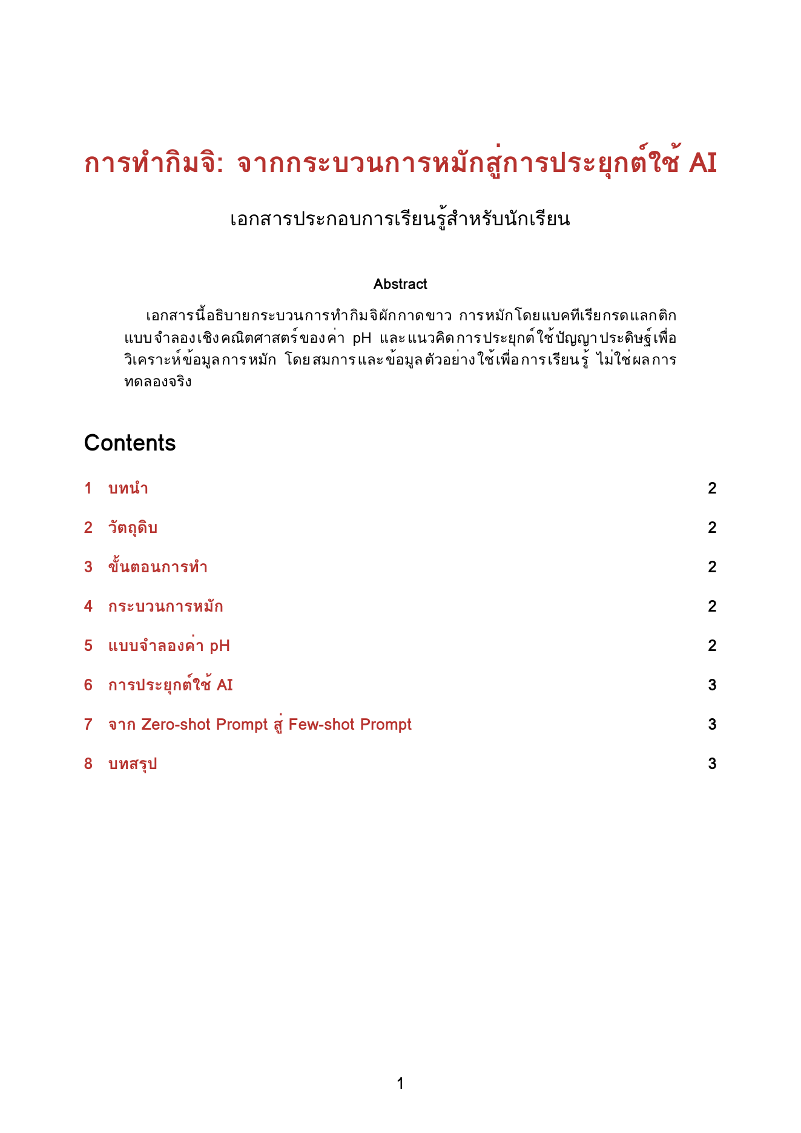
FEW-SHOT RESULT
ผลลัพธ์จาก Prompt ใหม่: LaTeX Article
ผลลัพธ์หลังปรับ prompt มีโครงสร้างตรงโจทย์และนำไปใช้ในงานได้ง่ายขึ้น
● ● ●
overleaf.com/project
บทความ LaTeX พร้อมใช้งาน
มี Title, Abstract, Table of Contents, สมการ pH, ตารางค่า pH, พื้นที่ใส่ Infographic และ Mermaid Flowchart
เปิด PDF
ดาวน์โหลด PDF
Kimchi AI Learning Project
LaTeX Article
23

Slide 24
REFLECTION
สิ่งที่ได้เรียนรู้จาก Zero-shot → Few-shot
LaTeX Article
ผลลัพธ์จาก Zero-shot
ผลลัพธ์จาก Few-shot
บทเรียนสำคัญ
ได้บทความพื้นฐาน แต่ยังไม่ครบองค์ประกอบรายงาน
กำหนดโครงสร้างรายงาน ทำให้เอกสารสมบูรณ์และคอมไพล์ได้
เอกสารวิชาการต้องบอกส่วนประกอบที่ต้องการอย่างละเอียดตั้งแต่ต้น
Kimchi AI Learning Project
LaTeX Article
24

Slide 25
Kimchi AI Learning Project
NotebookLM Presentation
05
หัวข้อการเรียนรู้ที่ 5
สรุปเป็นสไลด์
Prompt
Result
Reflection
สิ่งที่จะใส่ในสไลด์ 6 หน้า
1. นำบทความไปสรุปเป็นสไลด์
2. เทียบ prompt ที่กว้างกับ prompt ที่ชัด
3. กำหนดจำนวนสไลด์และกลุ่มเป้าหมาย
4. สร้างสไลด์ตัวอย่าง
5. สรุปการใช้ AI ช่วยเล่าเรื่อง
Kimchi AI Learning Project
NotebookLM Presentation
25

Slide 26
ZERO-SHOT PROMPT
Prompt แรก: NotebookLM Presentation
คำสั่งแรกยังค่อนข้างกว้าง จึงใช้ดูทิศทางเริ่มต้นของผลงาน
● ● ●
chat.openai.com / prompt
ช่วยสรุปเรื่องการทำกิมจิเป็นสไลด์นำเสนอ
แคปจอส่วนนี้แทนหน้าจอการใส่ prompt แรก
Kimchi AI Learning Project
NotebookLM Presentation
26

Slide 27
ZERO-SHOT RESULT
ผลลัพธ์จาก Prompt แรก: NotebookLM Presentation
ผลลัพธ์เริ่มต้นยังพอใช้งานได้ แต่ยังมีจุดที่ต้องปรับให้ตรงโจทย์
● ● ●
notebooklm.google.com
สไลด์ที่ได้
ปัญหา
สิ่งที่ต้องเพิ่ม
1. กิมจิคืออะไร
2. วัตถุดิบ
3. ขั้นตอนการทำ
4. กระบวนการหมัก
5. สรุป
หัวข้อยังทั่วไป
ยังไม่มีภาพประกอบ
ยังไม่เชื่อมโยง AI
ยังไม่ชัดสำหรับนักเรียน
ให้ระบุจำนวนสไลด์
ขอภาษาไทย
ขอภาพและคำอธิบาย
ขอ Reflection
Kimchi AI Learning Project
NotebookLM Presentation
27

Slide 28
FEEDBACK + FEW-SHOT PROMPT
การปรับรายละเอียด: NotebookLM Presentation
เพิ่มเงื่อนไขให้ชัดเจน เพื่อให้ AI สร้างผลลัพธ์ตรงงานมากขึ้น
สิ่งที่ปรับเพิ่ม
● ● ●
chat.openai.com / refined prompt
กำหนดแหล่งข้อมูล
กำหนดจำนวนสไลด์
กำหนด bullet ต่อหน้า
ขอคำแนะนำภาพ
ใช้บทความ “การทำกิมจิ: จากกระบวนการหมักสู่การประยุกต์ใช้ AI” เป็นแหล่งข้อมูลหลัก สร้างโครงสไลด์ภาษาไทยสำหรับนักเรียน 8 หน้า โดยเรียงเป็น บทนำ วัตถุดิบ ขั้นตอนทำกิมจิ กระบวนการหมัก แบบจำลอง pH Mermaid Flowchart การประยุกต์ใช้ AI และ Reflection ให้แต่ละสไลด์มีหัวข้อสั้น คำอธิบาย 2-3 bullet และคำแนะนำภาพประกอบ
หลักการ: เพิ่มบริบท + รูปแบบผลลัพธ์ + เงื่อนไขเฉพาะ + กลุ่มเป้าหมาย
Kimchi AI Learning Project
NotebookLM Presentation
28

Slide 29
FEW-SHOT RESULT
ผลลัพธ์จาก Prompt ใหม่: NotebookLM Presentation
ผลลัพธ์หลังปรับ prompt มีโครงสร้างตรงโจทย์และนำไปใช้ในงานได้ง่ายขึ้น
● ● ●
notebooklm.google.com
Slide 1
Kimchi AI
Slide 2
pH Model
Slide 3
AI Application
ภาพกิมจิ
กราฟ pH
AI วิเคราะห์
ผลลัพธ์ใหม่มีโครงสร้างชัดเจน มีภาพประกอบ และเชื่อมโยงเนื้อหาไปสู่ AI
Kimchi AI Learning Project
NotebookLM Presentation
29

Slide 30
REFLECTION
สิ่งที่ได้เรียนรู้จาก Zero-shot → Few-shot
NotebookLM Presentation
ผลลัพธ์จาก Zero-shot
ผลลัพธ์จาก Few-shot
บทเรียนสำคัญ
ได้สรุปทั่วไป แต่ยังไม่เหมาะกับสไลด์ที่ต้องส่งครู
ระบุแหล่งข้อมูลและจำนวนสไลด์ ทำให้เนื้อหาเล่าเรื่องเป็นระบบ
การสรุปด้วย AI ต้องกำหนดผู้เรียน จำนวนหน้า และรูปแบบเนื้อหาให้ชัด
Kimchi AI Learning Project
NotebookLM Presentation
30

Slide 31
Kimchi AI Learning Project
Website on GitHub Pages
06
หัวข้อการเรียนรู้ที่ 6
Static Website
Prompt
Result
Reflection
สิ่งที่จะใส่ในสไลด์ 6 หน้า
1. เขียนเว็บ HTML/CSS/JS
2. ปรับให้ Responsive
3. แบ่งเนื้อหาเป็น 5 ส่วนสำคัญ
4. ใส่ปุ่ม PDF และ Slide Preview
5. พร้อมเผยแพร่บน GitHub Pages
Kimchi AI Learning Project
Website on GitHub Pages
31

Slide 32
ZERO-SHOT PROMPT
Prompt แรก: Website on GitHub Pages
คำสั่งแรกยังค่อนข้างกว้าง จึงใช้ดูทิศทางเริ่มต้นของผลงาน
● ● ●
chat.openai.com / prompt
เขียนเว็บไซต์เกี่ยวกับการทำกิมจิ ให้ออนบนgithub ได้
แคปจอส่วนนี้แทนหน้าจอการใส่ prompt แรก
Kimchi AI Learning Project
Website on GitHub Pages
32

Slide 33
ZERO-SHOT RESULT
ผลลัพธ์จาก Prompt แรก: Website on GitHub Pages
ผลลัพธ์เริ่มต้นยังพอใช้งานได้ แต่ยังมีจุดที่ต้องปรับให้ตรงโจทย์
● ● ●
github.io / kimchi-github-pages
Kimchi Lab
About | Ingredients | Steps | pH | AI
เว็บการทำกิมจิและกระบวนการหมัก
วัตถุดิบ
ขั้นตอน
เนื้อหาเกี่ยวกับวัตถุดิบ ขั้นตอน การหมัก และ AI
การหมัก
AI
ดูขั้นตอน
Kimchi AI Learning Project
Website on GitHub Pages
33

Slide 34
FEEDBACK + FEW-SHOT PROMPT
การปรับรายละเอียด: Website on GitHub Pages
เพิ่มเงื่อนไขให้ชัดเจน เพื่อให้ AI สร้างผลลัพธ์ตรงงานมากขึ้น
สิ่งที่ปรับเพิ่ม
● ● ●
chat.openai.com / refined prompt
กำหนดหัวข้อเว็บ
กำหนด 5 sections
กำหนด Responsive
กำหนด GitHub Pages
สร้างเว็บไซต์ Responsive ด้วย HTML, CSS และ JavaScript หัวข้อ “Kimchi AI Learning Project” สำหรับเผยแพร่บน GitHub Pages ใช้สไตล์ Modern Korean Food สีแดง ขาว เขียว มี Hero Section และ Navigation Bar ภายในเว็บไซต์ให้แบ่งเป็น 5 ส่วน ได้แก่ 1) AI Image Generation พร้อมภาพ Infographic การทำกิมจิ 2) Mathematical Modeling พร้อมสมการและ Screenshot จาก Desmos 3) Process Diagram พร้อม Mermaid Diagram 4) LaTeX Article พร้อมปุ่มเปิดหรือดาวน์โหลด PDF และ 5) NotebookLM Presentation พร้อมภาพตัวอย่าง Slide ปิดท้ายด้วย Reflection อธิบายการเปลี่ยนจาก Zero-shot Prompt เป็น Few-shot Prompt เว็บไซต์ต้อง Responsive ใช้งานได้ทั้งคอมพิวเตอร์และมือถือ และสามารถเปิดบน GitHub Pages ได้โดยไม่ต้องใช้ Backend
หลักการ: เพิ่มบริบท + รูปแบบผลลัพธ์ + เงื่อนไขเฉพาะ + กลุ่มเป้าหมาย
Kimchi AI Learning Project
Website on GitHub Pages
34

Slide 35
FEW-SHOT RESULT
ผลลัพธ์จาก Prompt ใหม่: Website on GitHub Pages
ผลลัพธ์หลังปรับ prompt มีโครงสร้างตรงโจทย์และนำไปใช้ในงานได้ง่ายขึ้น
● ● ●
github.io / kimchi-ai-learning-project
Kimchi AI Learning Project
AI Image | Math | Mermaid | LaTeX | NotebookLM | Reflection
Hero Section + 5 Learning Modules
AI Image
pH Model
พร้อมภาพ Infographic, กราฟ pH, Mermaid Diagram, PDF Article, Slide Preview และ Reflection
Mermaid
LaTeX
NotebookLM
Open GitHub Pages
Kimchi AI Learning Project
Website on GitHub Pages
35

Slide 36
REFLECTION
สิ่งที่ได้เรียนรู้จาก Zero-shot → Few-shot
Website on GitHub Pages
ผลลัพธ์จาก Zero-shot
ผลลัพธ์จาก Few-shot
บทเรียนสำคัญ
ได้เว็บเบื้องต้น แต่ยังไม่ครบ 5 ส่วนและยังไม่ชัดเรื่อง GitHub Pages
ระบุ Sections และเงื่อนไข Static Web ทำให้เว็บพร้อมอัป GitHub
งานเว็บต้องระบุโครงสร้างหน้าเว็บ เทคโนโลยี และข้อจำกัดการ Deploy
Kimchi AI Learning Project
Website on GitHub Pages
36

